Slide 1

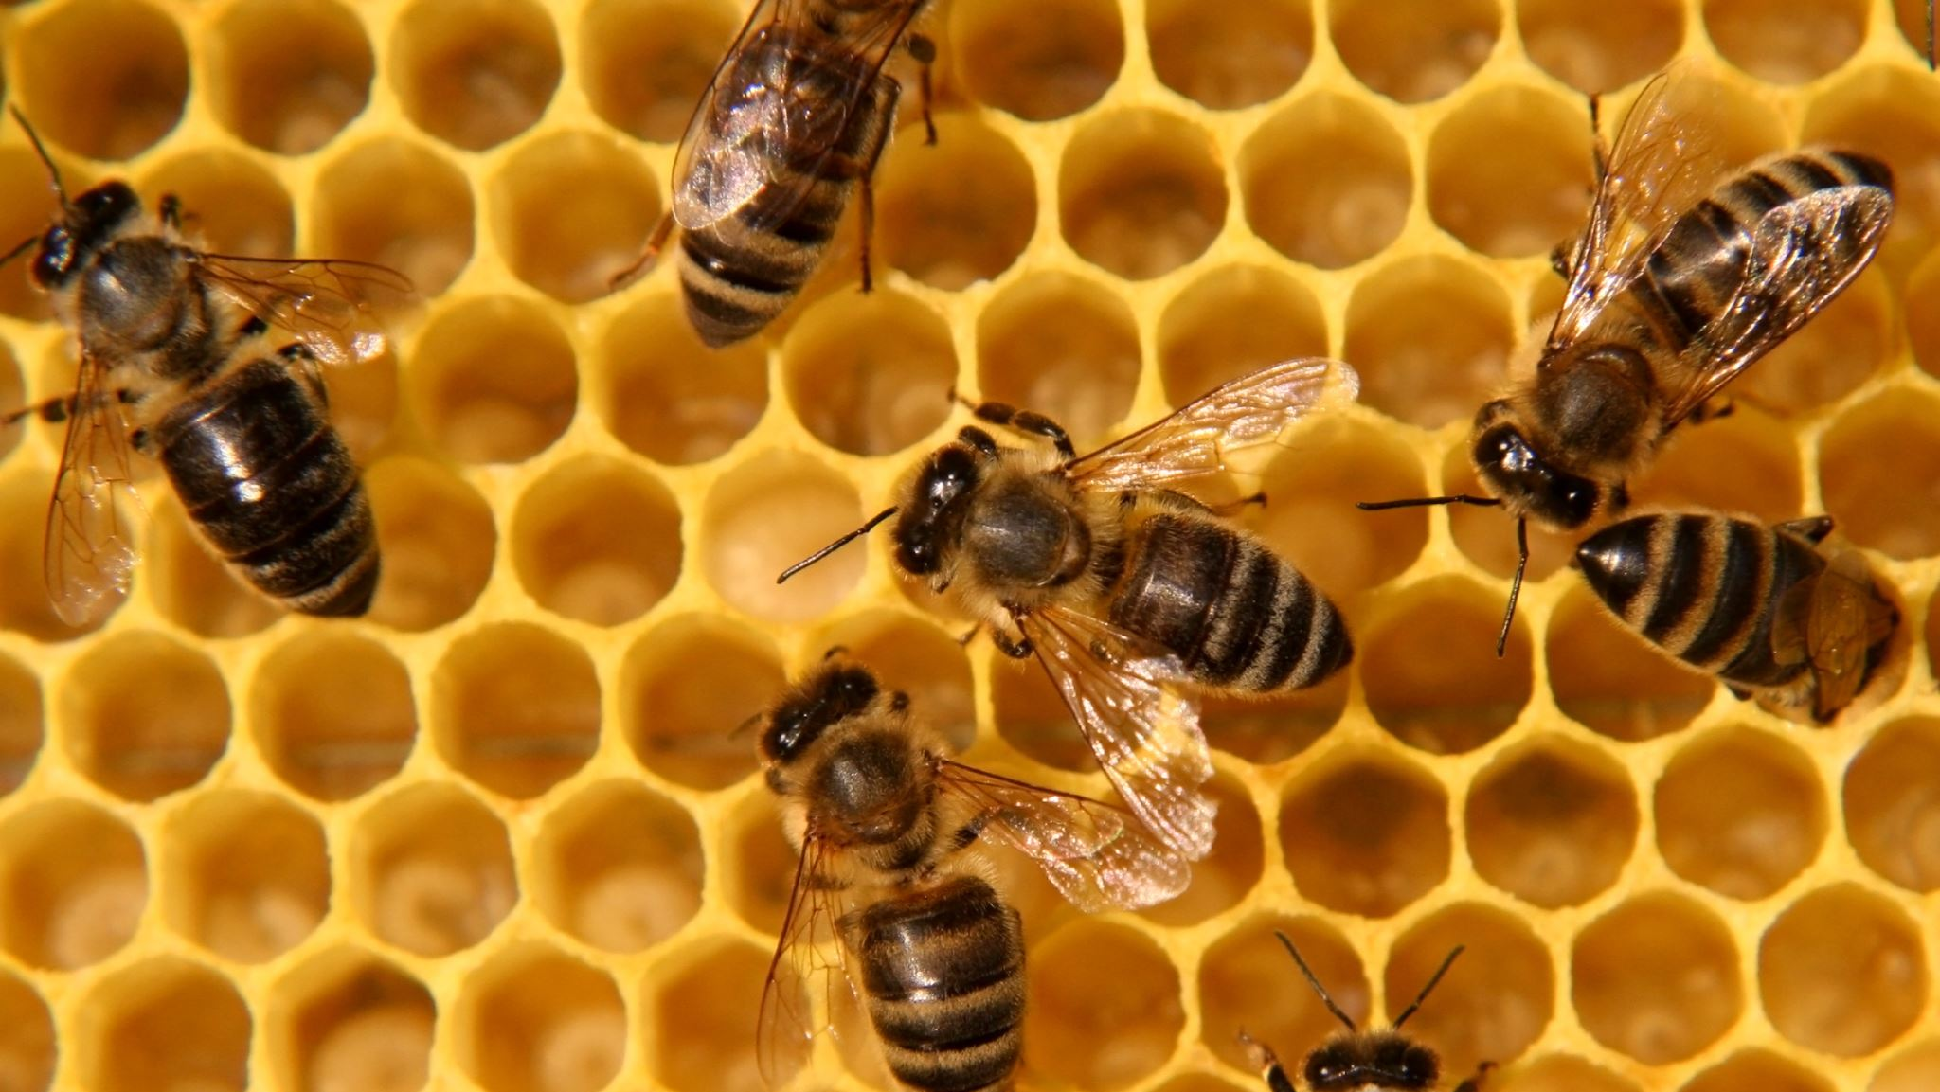
Open Ruche - Monitoring d’une ruche d’abeille
Gloire A DIEU DEMBI
Léa LACOUTURE
Amine OUMERT

Slide 2
Table des matières
Introduction
Charte d’équipe
Outil de gestion de projet
Schéma fonctionnel
Conclusion

Slide 3
Introduction
Objectif : Monitoring IoT pour ruches
Surveillance en temps réel
Alertes en cas d’anomalies
Optimisation énergétique
Plateforme web
Notes:
L’objectif de ce projet est donc de réaliser un système connecté munis de capteurs qui
permettent de suivre à distance l’évolution d’une colonie d’abeille. Les données doivent être
accessible sous forme graphique à partir d’une interface web sur ordinateur ou téléphone
portable. Le système doit également pouvoir envoyer des alertes sur smartphone (SMS ou Mail)
lorsque des comportements anormaux sont détectés.
Le boitier et la ruche doivent être équipés de capteurs destinés à analyser et à fournir des
données sur l'état de santé des abeilles et leurs productivités.

Slide 4
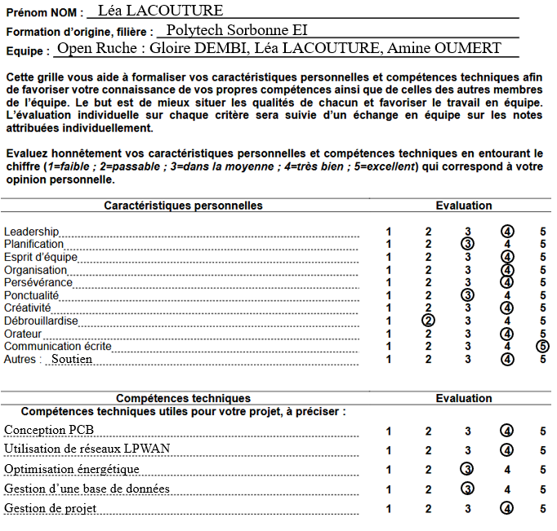
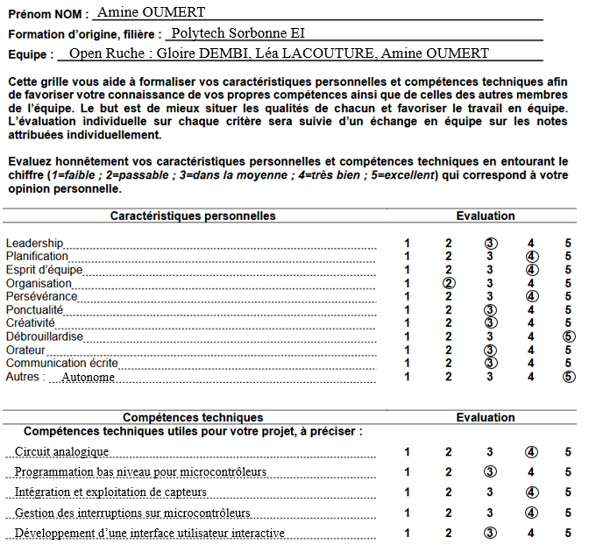
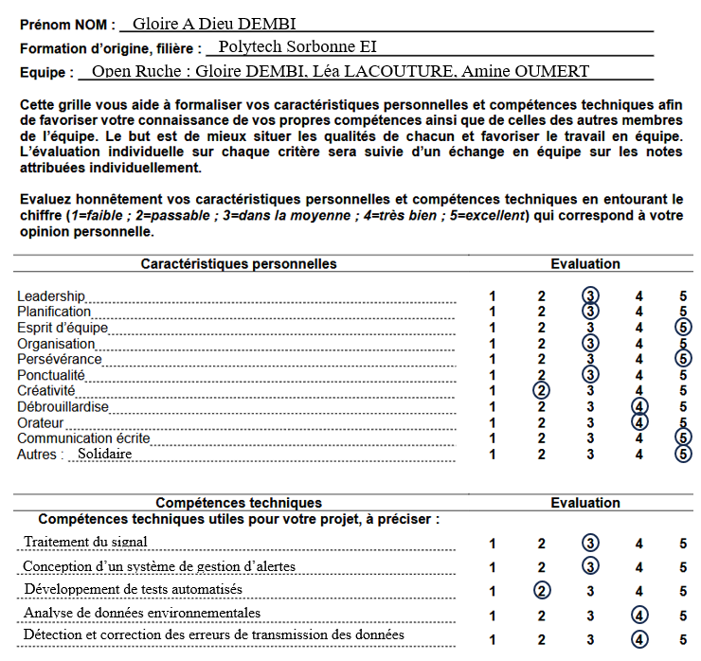
Charte d’équipe - Compétence
Notes:
Fiche d’auto-évaluation

Slide 5
Charte d’équipe - Compétence
 | Points fort | Points faibles
Léa | Dynamisme Persévérance Organisation | Débrouillardise Autonomie Gestion de l’imprévu.
Amine | Autonomie Persévérance Rigueur | Communication écrite et orale. Organisation Planification
Gloire A Dieu | Créativité Débrouillardise Esprit d’équipe | Rigueur Ponctualité Organisation
Léa | Rôles préférés : Coordinator, Implémenter Rôles possibles : Shaper, Completer Finisher Rôles à éviter : Plant, Resource Investigator
Amine | Rôles préférés : Specialist, Implementer Rôles possibles : Compléter Finisher, Monitor Evaluator Rôles à éviter : Coordinator, Teamworker
Gloire A Dieu | Rôles préférés : Plant, Teamworker Rôles possibles : Shaper, Resource Investigator Rôles à éviter : Monitor Evaluator, Completer Finisher

Slide 6
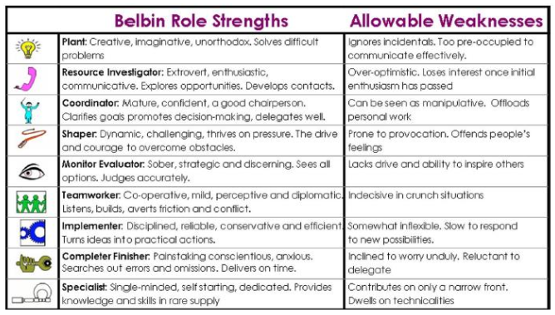
Charte d’équipe - Compétence
Léa : Coordinator, Implémenter (Chef de projet)
Amine : Specialist, Implémenter
Gloire : Plant, Teamworker

Slide 7
Charte d’équipe - Valeur
Encourager une communication ouverte et respectueuse, où chacun peut exprimer ses idées librement.
Faire confiance aux compétences et à l’engagement de chaque membre.
Être transparent sur les difficultés rencontrées pour trouver rapidement des solutions ensemble.
Valoriser l’initiative et la prise de responsabilités individuelles.
Accepter le droit à l’erreur et apprendre des expériences pour progresser.
Partager toutes les informations utiles pour avancer efficacement sur le projet.
Assurer une présence active aux réunions et aux échanges d’équipe.
Respecter les délais et s’organiser pour que chaque tâche soit réalisée dans les temps impartis.

Slide 8
Charte d’équipe - Communication
Échanges formels et informels
Réunions hebdomadaires
Outils : Jira, Google Drive, GitHub, WhatsApp
Répartition des rôles dans la communication

Slide 9
Charte d’équipe – Prise de décision
Approche collective et réfléchie
Priorité aux solutions sûres et justifiées
Consultation des professeurs en cas de doute
Le chef de projet facilite mais ne tranche pas seul
Décision déléguée à l’expert du domaine si nécessaire

Slide 10
Charte d’équipe – Gestion de conflit
Bonne dynamique et esprit de compromis
Intervention du chef de projet en cas de conflit
Discussion individuelle pour apaiser la situation
Possibilité d’aide extérieure en dernier recours
Cohésion et flexibilité minimisant les tensions

Slide 11
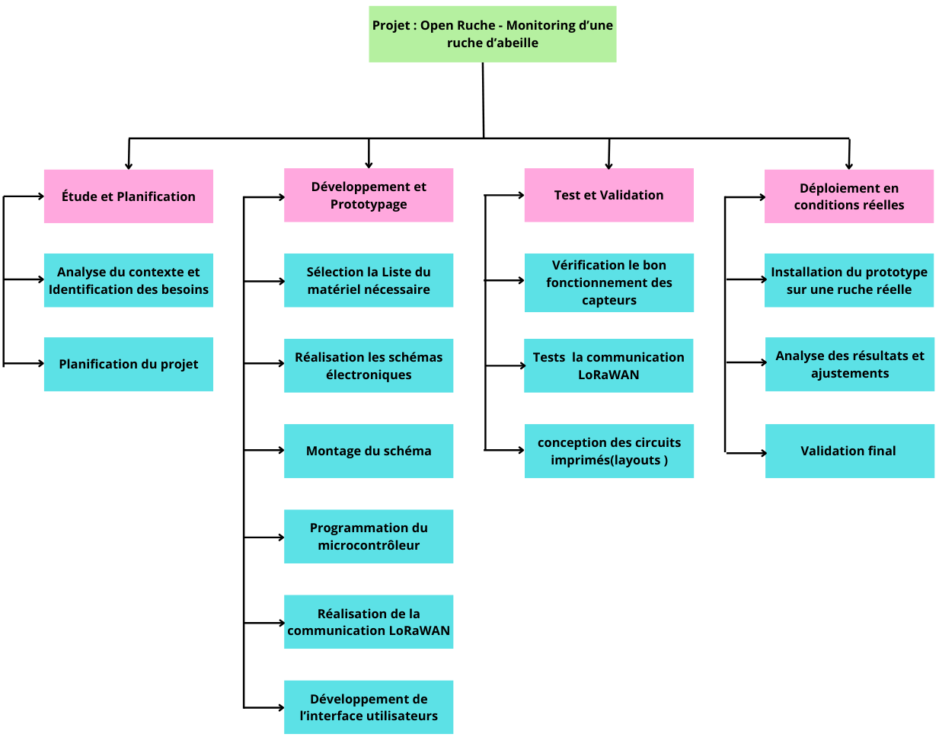
Outil de gestion de projet - WBS

Slide 12
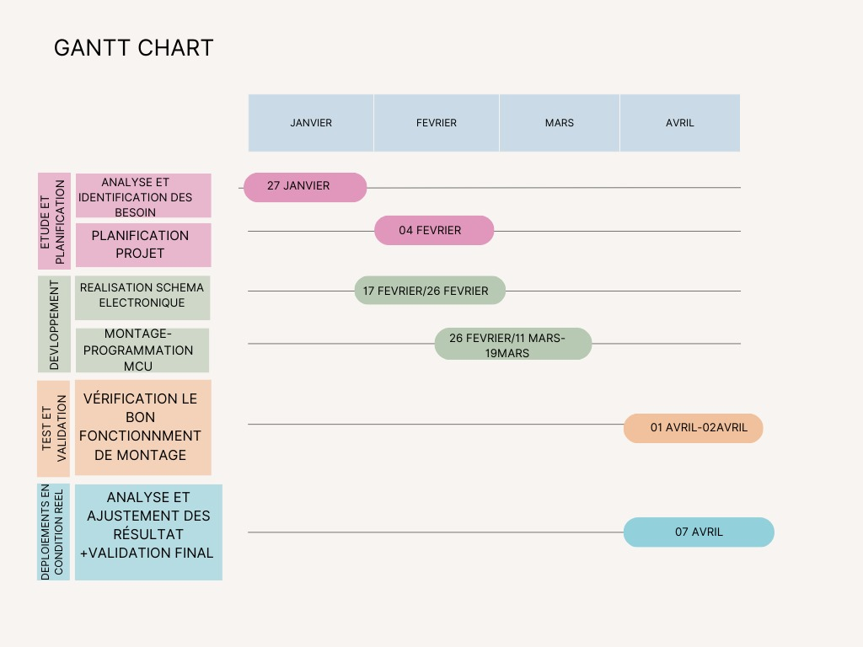
Outil de gestion de projet – Diagramme de Gantt

Slide 13
Outil de gestion de projet – Budget
Composant/ Humain | Référence | Fonction | Budget estimé (€)
Microcontrôleur | MKR WAN 1310 | Gestion des capteurs, communication LoRa et Wi-Fi | 44
Capteur de Température et Humidité | DHT22 | Surveillance du climat intérieur de la ruche | 5
Capteur de Poids | HX711 + Cellule de charge | Mesure de la masse de la ruche pour le suivi du miel et de l’essaimage | 14,69
Capteur de Luminosité | BH1750 | Mesure de la lumière à l’entrée de la ruche | 1,75
Panneaux solaires | 6V 1W Solar Panel | Production d’énergie | 20
Bouton On/Off | SPST Push Button | Contrôle de l'alimentation | 1
Ingénieurs x3 | / | 3200€/ mois → 3 mois | 28 800
 |  |  | Totale = 28 922.5 €

Slide 14
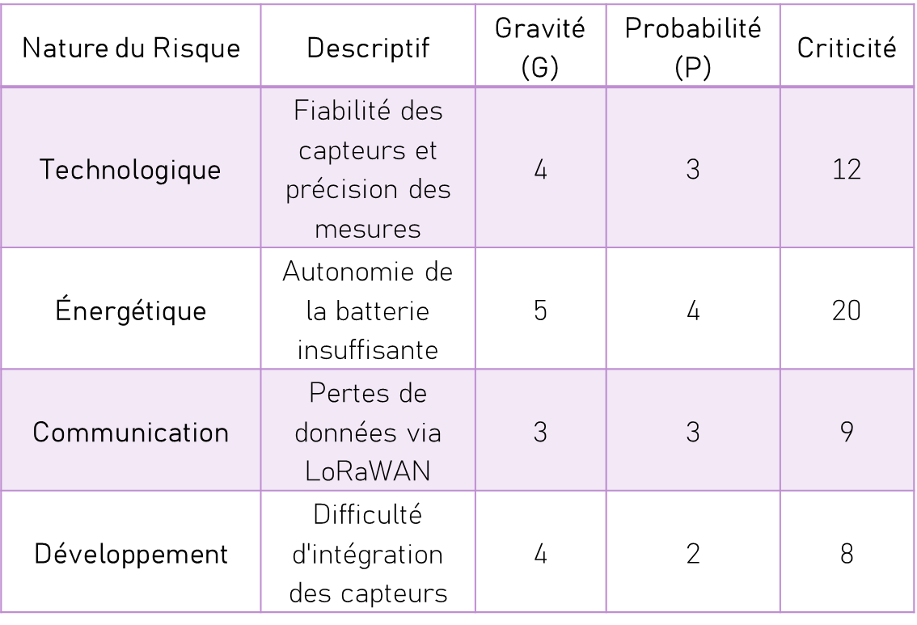
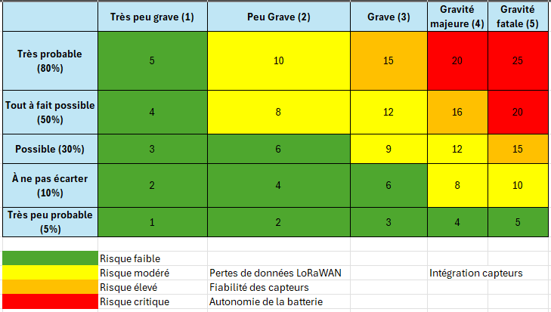
Outil de gestion de projet – Gestion des risques
SYNTHèse des risques :
Matrice des risques :

Slide 15
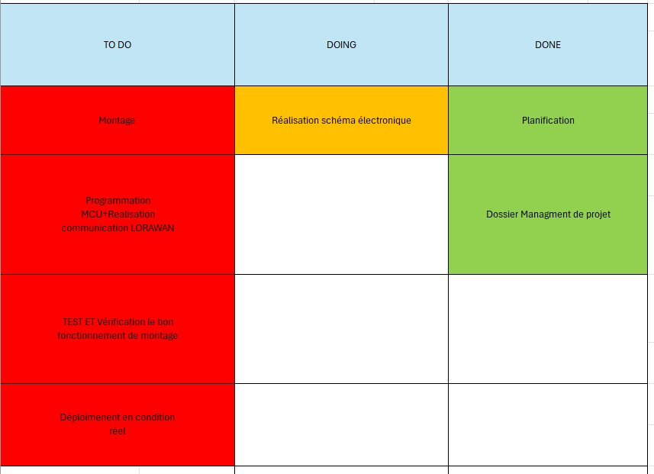
Outil de gestion de projet – Tableau de bord
KANBAN

Slide 16
Outil de gestion de projet – Tableau de bord
Tableau de phase
Phase | Tâches principales | Statut | Date de début | Date de fin | Progrès (%)
Étude et Planification | Analyse du contexte et identification des besoins | Terminé | 27/01/2025 | 04/02/2025 | 100%
 | Planification du projet | Terminé | 27/01/2025 | 04/02/2025 | 100%
Développement | Sélection du matériel nécessaire | En cours | 17/02/2025 | 17/02/2025 | 50%
 | Réalisation des schémas électroniques | En cours | 26/02/2025 | 26/02/2025 | 30%
 | Programmation du microcontrôleur+communication LORAWAN | À venir | 26/02/2025 | 19/03/2025 | 0%
Test et Validation | Vérification du bon fonctionnement des capteurs | À venir | 01/04/2025 | 02/04/2025 | 0%
 | Tests de communication LoRaWAN | À venir | 01/04/2025 | 02/04/2025 | 0%
Déploiement | Installation du prototype sur une ruche réelle | À venir | 07/04/2025 | 07/04/2025 | 0%
 | Analyse des résultats et ajustements | À venir | 07/04/2025 | 07/04/2025 | 0%
 | Validation finale | À venir | 07/04/2025 | 07/04/2025 | 0%

Slide 17
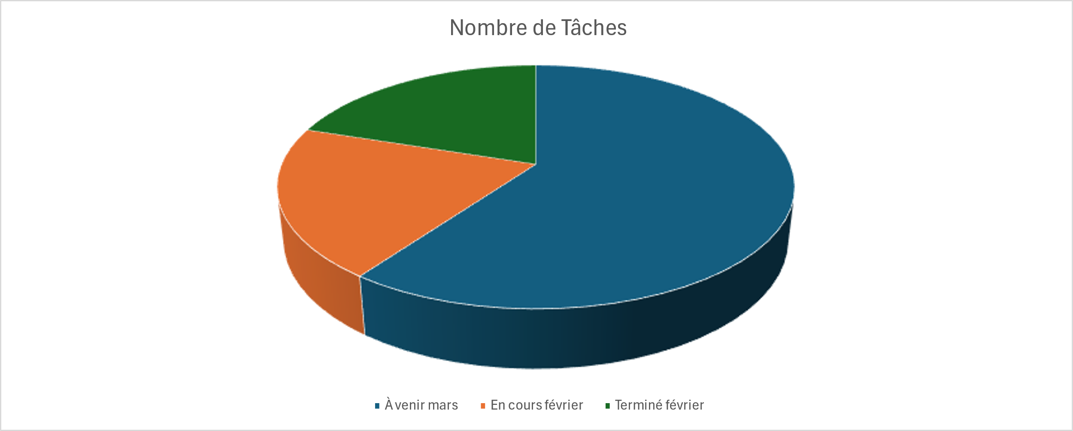
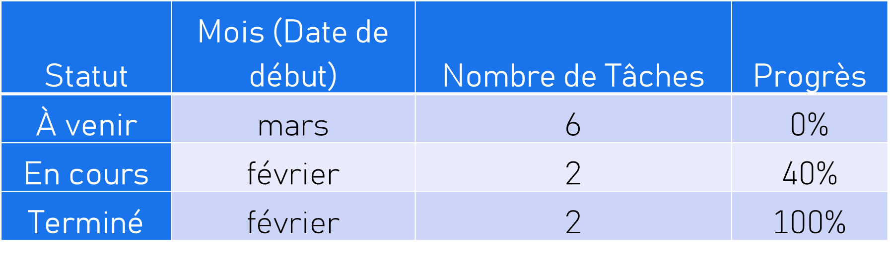
Outil de gestion de projet – Tableau de bord
Répartitions des tâches

Slide 18
Outil de gestion de projet – Tableau de bord
Indicateur de Performance (KPIs)
Indicateurs de Performance (KPIs)
Indicateur | Valeur Cible | Valeur Actuelle
% d’avancement global du projet | 100% | 18%
Nombre de tâches terminées | 10 | 2
Respect du planning | 90% | 80%
Taux de correction des erreurs | 100%
Budget consommé (%) | 100% | 0%

Slide 19
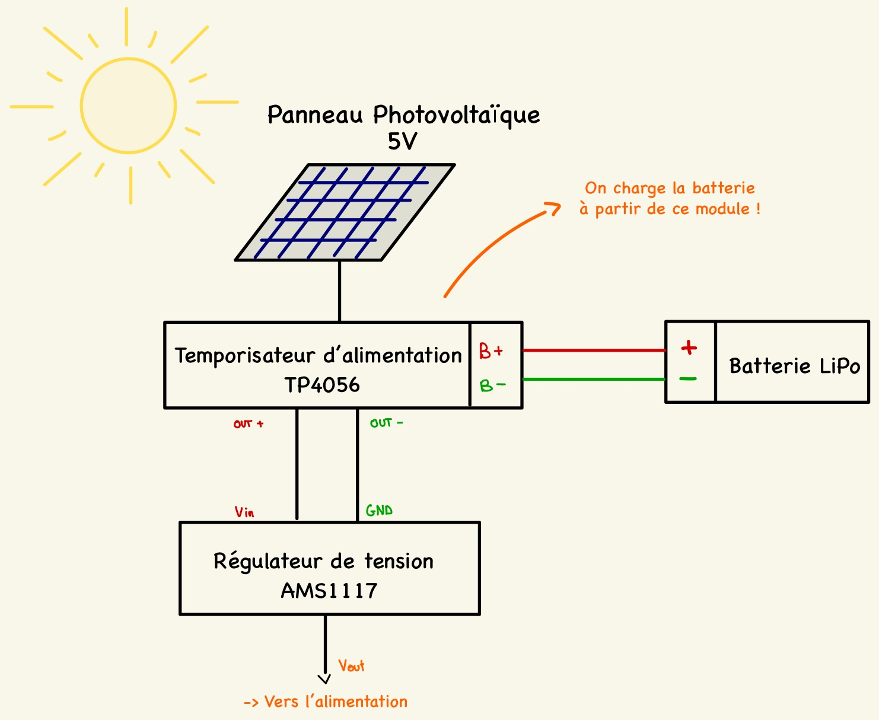
Schéma fonctionnel - Alimentation

Slide 20
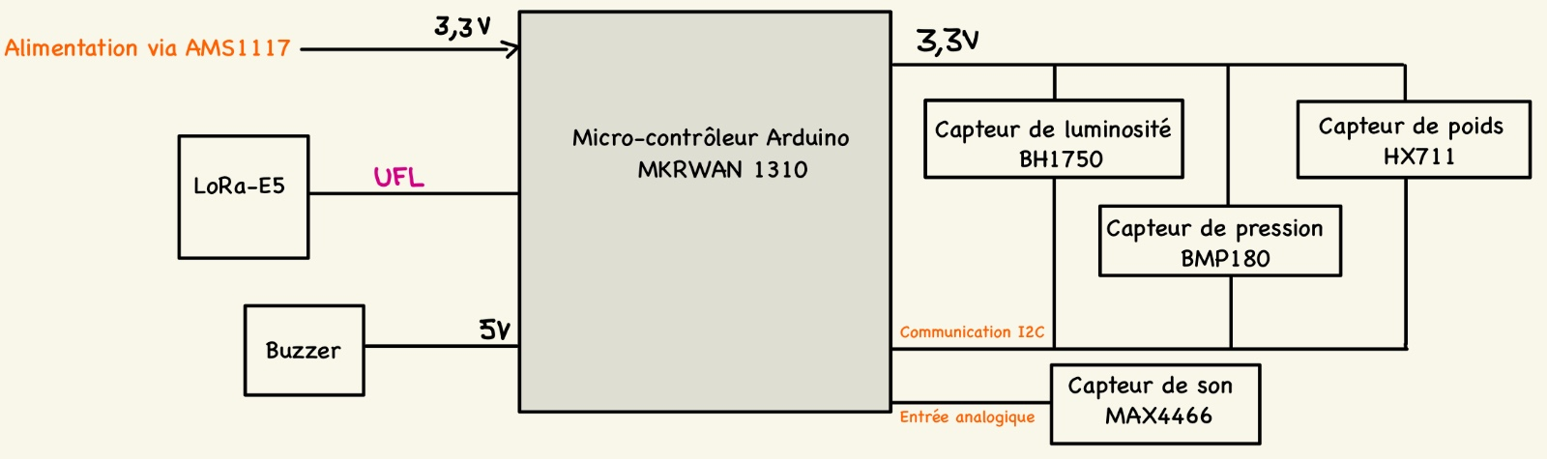
Schéma fonctionnel - µc

Slide 21
Conclusion
Organisation et structuration du projet
01
Planification rigoureuse et répartition des tâches
02
Gestion des risques et indicateurs de suivi
03
Exécution fluide et adaptation continue
04
Prochaines étapes : développement et validation
05

Slide 22
Bibliographie

Slide 23
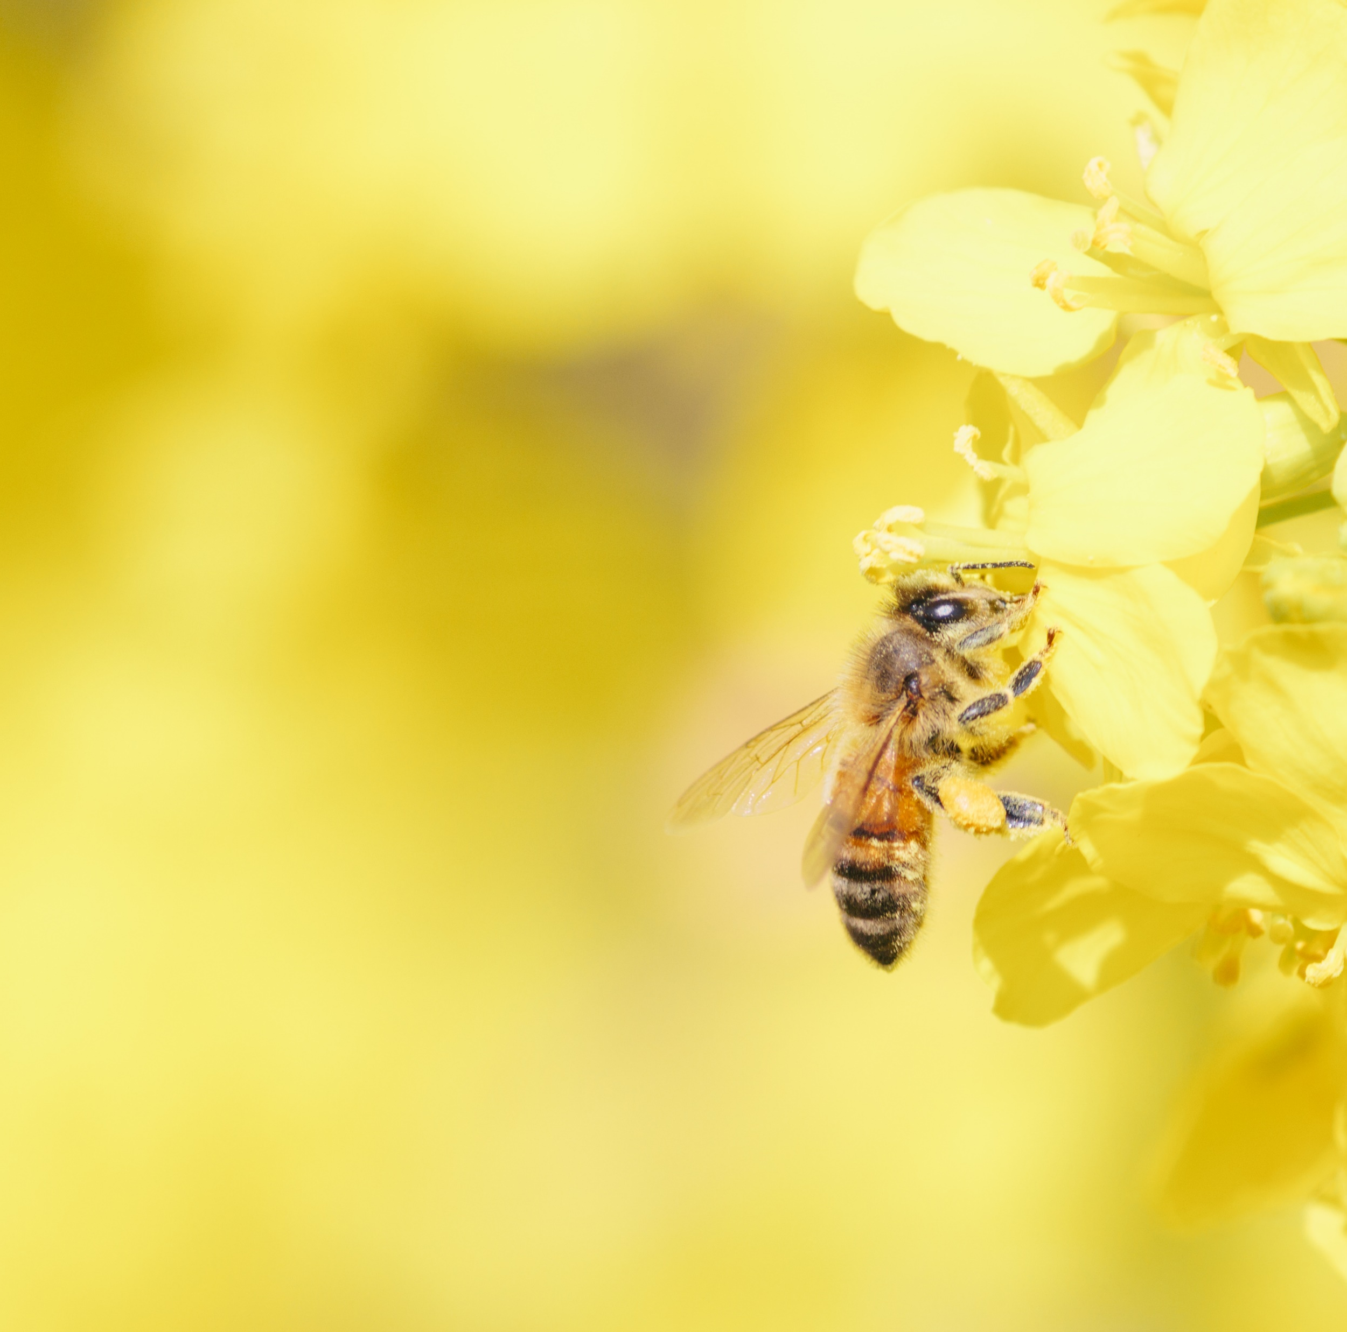
Merci d’avoir écouté !

